Slide 1
Xây dựng ứng dụng học tiếng Anh cho trẻ nhỏ trên di động
GVPB : Trương Quỳnh Chi
GVHD : Nguyễn Đình Thành
SVTH :
Nguyễn Minh Hoàng – 1411323
Nguyễn Quốc Bảo – 1410221
Dương Văn Hưng - 1527017

Slide 2
Outline
Lý do thực hiện
Khảo sát thị trường
Kết luận chức năng ứng dụng
Thiết kế ứng dụng
Usecase, class diagram
ERD
Giải thuật đề xuất
Định hướng

Slide 3

Nhu cầu hiện tại

Slide 4
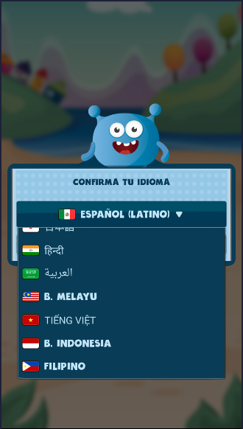

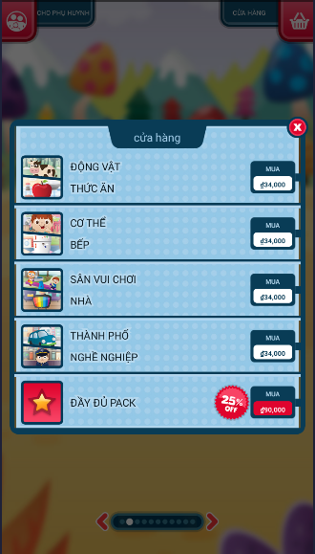
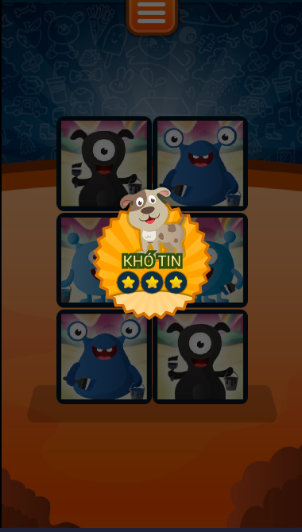
Khảo sát
Ứng dụng English For Kids

Slide 5


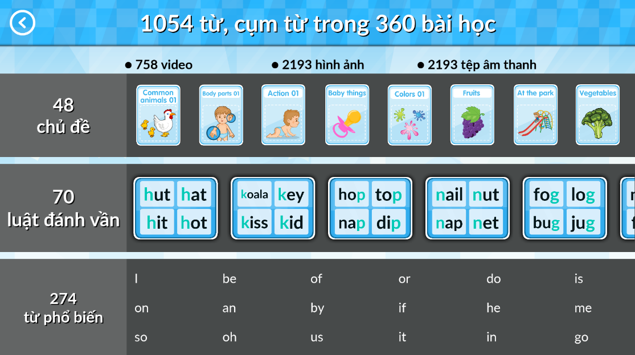
Khảo sát
Ứng dụng Monkey Junior

Slide 6
Chức năng chính của ứng dụng
Chọn chủ đề / độ khó
Học bài dưới dạng slide
Làm bài kiểm tra được đề xuất đến người dùng sau mỗi bài học
Chế độ kiểm soát dành cho phụ huynh
Xem thành tích / tiến trình người dùng đã đạt được

Slide 7
Use cases

Slide 8
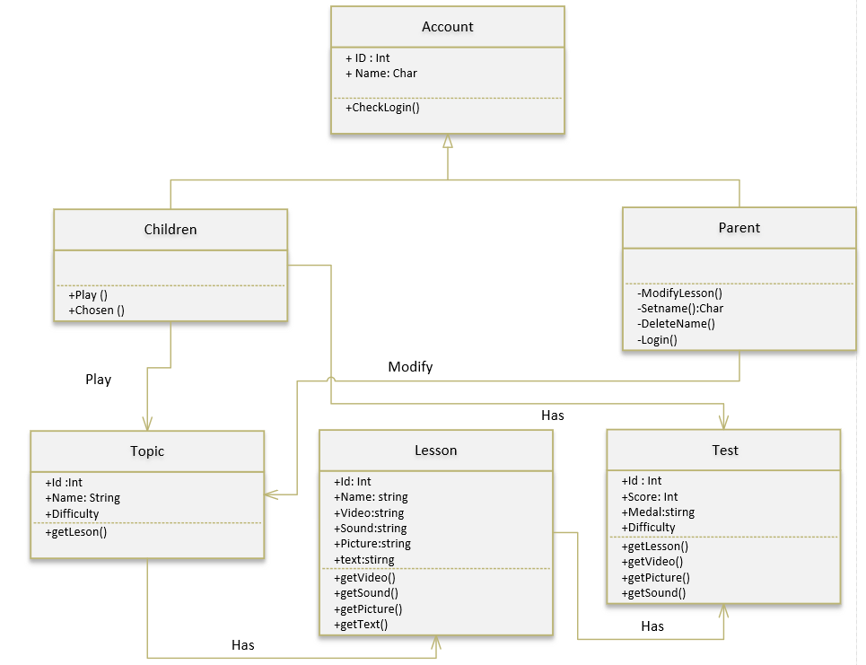
Classes

Slide 9
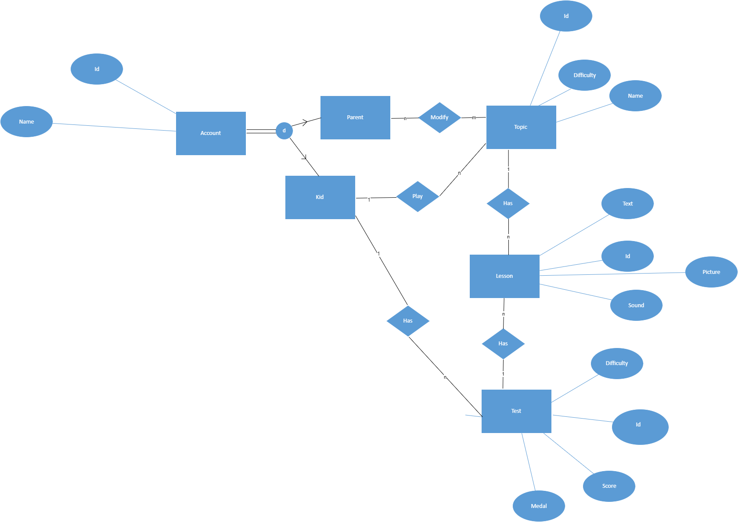
Database

Slide 10
Vấn đề
Hệ thống gợi ý
Dữ liệu đầu vào:
Các bài kiểm tra trước của người dùng
Những loại câu hỏi trả lời sai nhiều lần
Những câu hỏi đã gặp( thay đổi theo thời gian)
Kết quả các bài kiểm tra của người dùng khác
Những câu hỏi đa số người dùng sai
Những câu hỏi người dùng khác sai giống với người này

Slide 11
Phương pháp
Content-based recommendation systems
Knowledge-based recommenders systems
Collaborative recommendation systems
Decision tree
Regression analysis
Bayes classification
K-nearest neighborhoood

Slide 12


Slide 13

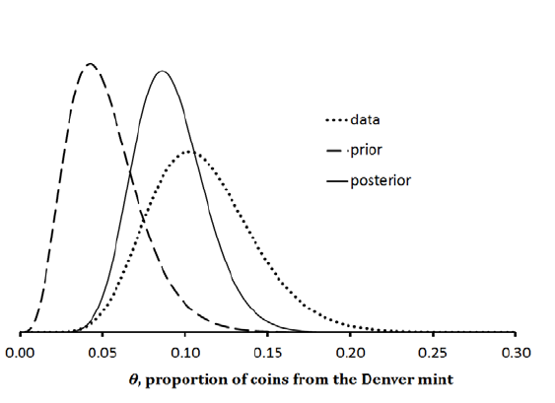
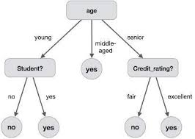
Regression analysis
Bayes classification
Decision tree

Slide 14
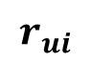
K-nearest neiborhood
Với rate( ) của 1 người trên 1 câu hỏi là độ phù hợp của người đó(u-user) với câu hỏi đó(i-item) được tính bằng tỷ lệ sai
Số k phần tử gần nhất được chọn bằng k = n^(1/2) với n là số lượng câu hỏi trong tập
$$r_{ui}$$

Slide 15
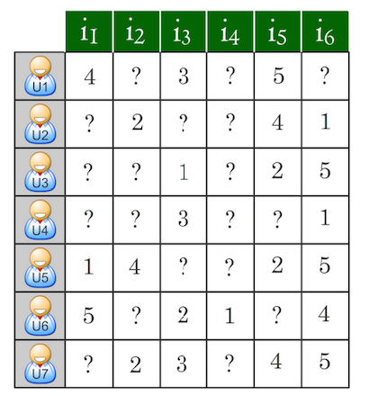
Rate được scale lại trên thang điểm 10

Slide 16
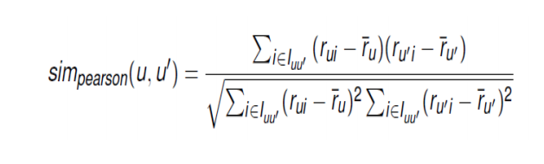
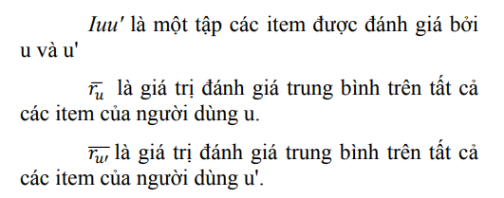
K-nearest neighborhood

Slide 17
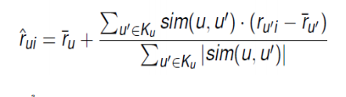
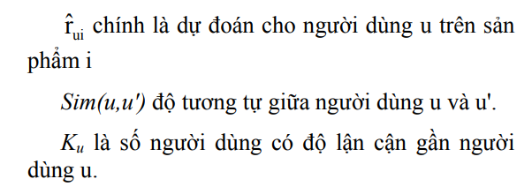
K-nearest neighborhood

Slide 18
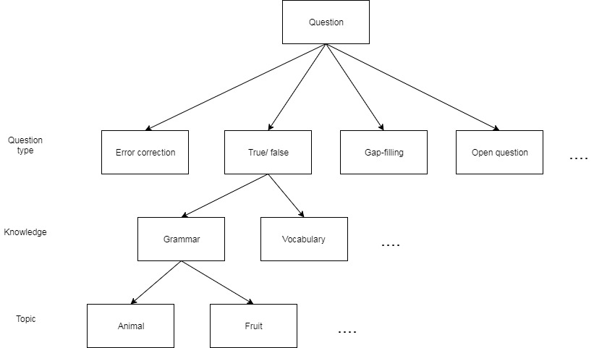

Slide 19
User A ’s question rates
Question | Point | Category
1 | 9.0 | a
2 | 8.5 | b
3 | 8.4 | c
4 | 7.8 | a
5 | 7.1 | b
6 | 6.9 | d
Question | Point | Category
1 | 9.0 | a
2 | 8.5 | b
3 | 8.4 | c
4 | 7.8 | a
5 | 7.1 | b
6 | 6.9 | d

Slide 20
User A ’s question rates
Question | Point | Category
1 | 9.0 | a
2 | 8.5 | b
3 | 8.4 | c
4 | 7.8 | a
5 | 7.1 | b
6 | 6.9 | d
Question | Point | Category
1 | 9.0 | a
2 | 8.5 | b
3 | 8.4 | c
4 | 7.8 | a
5 | 7.1 | b
6 | 6.9 | d

Slide 21





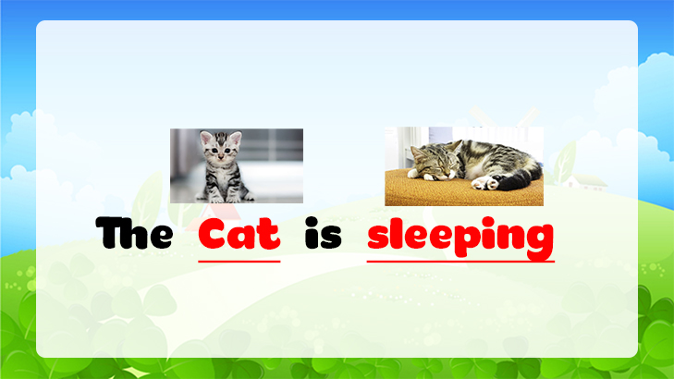


Định hướng

Slide 22
Reference
A. T¨oscher and M. Jahrer, “Collaborative filtering applied to educational data mining,” in Proceedings of the KDD Cup 2010 Workshop on Improving Cognitive Models with Educational Data Mining, Washington, DC, USA, 2010
J. L. Herlocker, J. A. Konstan, L. G. Terveen, and J. T. Riedl, “Evaluating collaborative filtering recommender systems,” ACM Transactions on Information Systems, vol. 22, no. 1, pp. 5– 53, January 2004.
Francesco Ricci, Lior Rokach , Bracha Shapira , Paul B. Kantor (2011). Recommender Systems Handbook , pages 217-250.

Slide 23


